Slide 1


ANÁLISE DE DADOS PARA PREVER O RESULTADO DE UM JOGO DE FUTEBOL
GRUPO 10
ANTÓNIO GUERRA PG47032
JOSÉ BARROS PG47383

Slide 2

Contextualização
O futebol é um desporto que gera paixão em todo o mundo e a análise de dados é uma das áreas que mais cresce na indústria desportiva.
O objetivo deste projeto é utilizar dados dos jogos da Premier League para criar um modelo que preveja o resultado dos jogos.

Slide 3

METODOLOGIAS
Análise exploratória de dados: usar técnicas de visualização e estatística para entender as características dos dados e identificar possíveis padrões.
Avaliamos dois modelos de aprendizagem, regressão logística e árvores de decisão.
Notes:
AQUI falar
matriz de correlação
matriz de confusão

Slide 4
METODOLOGIAS
Limpeza e pré-processamento dos dados: remover dados duplicados e resolver inconsistências.
Engenharia de features: criar novas variáveis a partir dos dados existentes.
Seleção de variáveis: determinar que variáveis são mais importantes para o modelo e quais podem ser descartadas.
Treinar o modelo: utilizar um conjunto de dados de treino para obter as previsões.

Slide 5
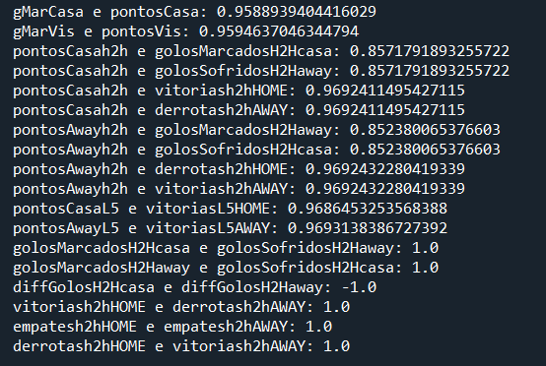
Eliminar redundâncias

Slide 6
Análise e Resultados
Não obtivemos accuracy que esperávamos (ainda)
O Futebol é imprevisível

Slide 7
Trabalho Futuro
Melhorar a accuracy
Previsão de golos (Previsão multivariável)
Usar Poisson

Slide 8
ANÁLISE DE DADOS PARA PREVER O RESULTADO DE UM JOGO DE FUTEBOL
GRUPO 10
ANTÓNIO GUERRA PG47032
JOSÉ BARROS PG47383

